Slide 1

ALARMGAS DETECTOR DE VAZAMENTO DE GÁS INFLAMÁVEL
Coordenação de Engenharia Elétrica
Técnicas de Programação
Prof. Patric Lacouth da Silva
Alunos: Artur barôncio
Jessly smith

Slide 2
Sumário
Introdução;
Objetivos;
Materiais Utilizados;
Software;
Metodologia;
Códigos;
Considerações Finais;

Slide 3
Introdução
Surgimento da Ideia;
Pesquisas sobre sensores;
Solucionar um problema real;
O que é o AlarmGas?

Slide 4



Notícias

Slide 5
Objetivos
Verificação da concentração de Gás e fumaça no ambiente;
Alertar luminosa, sonora e visualmente a ocorrência de vazamentos desse gás, através do LED, Buzzer e LCD;
Desenvolver um projeto com menor custo de produção.

Slide 6
Materiais Utilizados
Protoboard;
ESP8266 NodeMCU;
Sensor de Gás MQ-2;
Potenciômetro;
Led Branco;
Buzzer;
Display LCD;
Resistor.

Slide 7
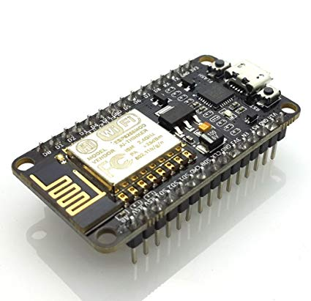

Materiais Utilizados
ESP8266 NodeMCU
Sensor de Gás MQ-2

Slide 8
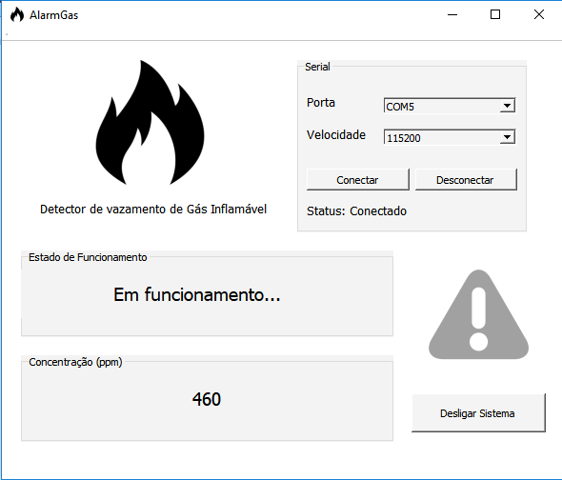
Software

Slide 9
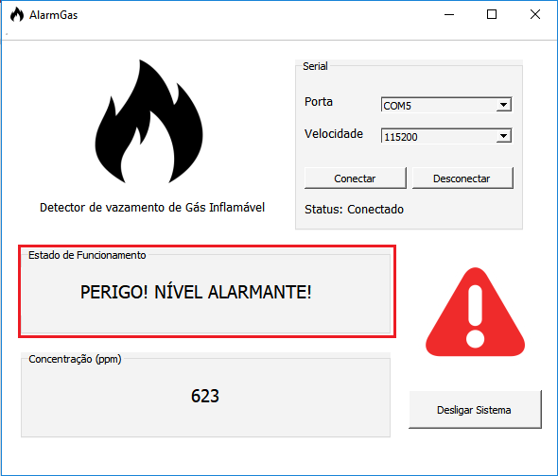
Software

Slide 10
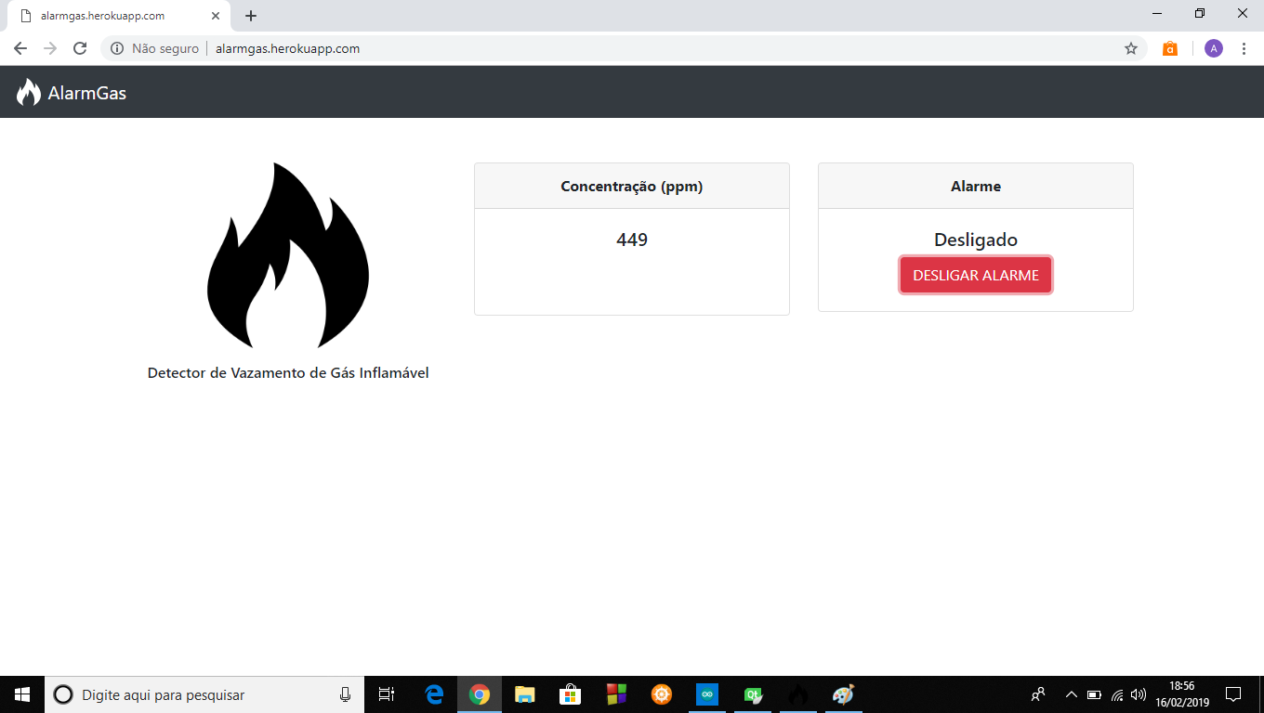
Software

Slide 11
Metodologia
Simulação no TinkerCad;
Montagem do Circuito;

Slide 12

Simulação no TinkerCad

Slide 13
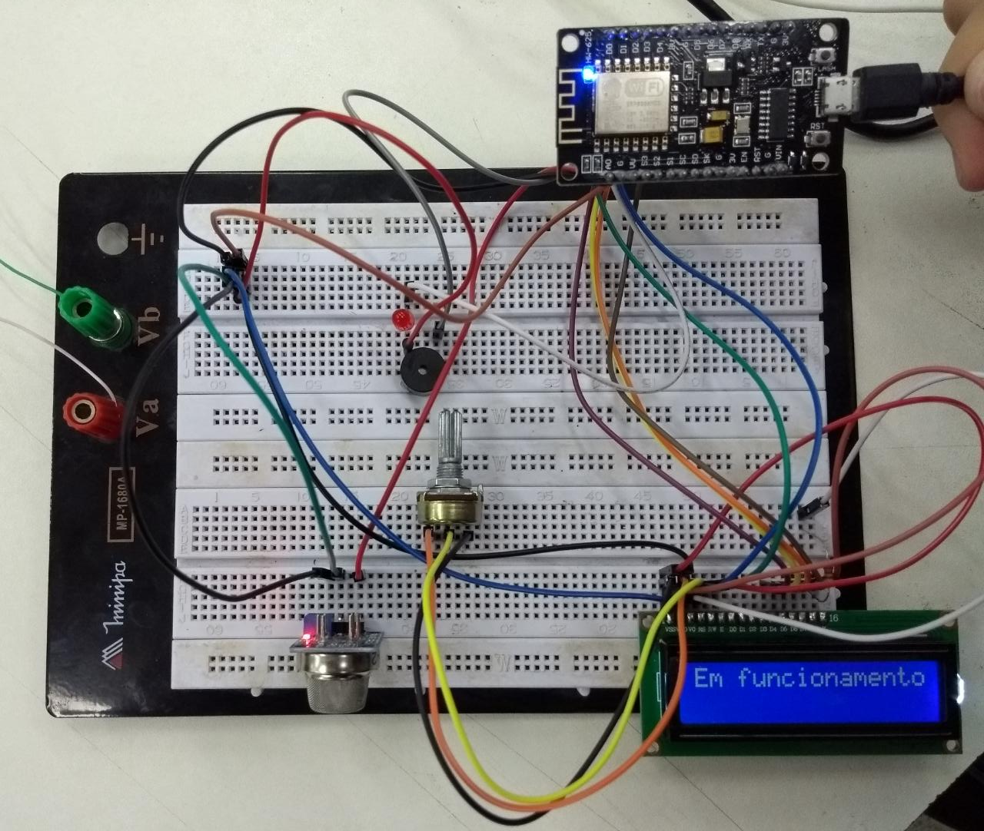
Montagem do Circuito

Slide 14
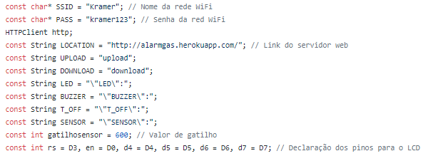
Código ESP

Slide 15
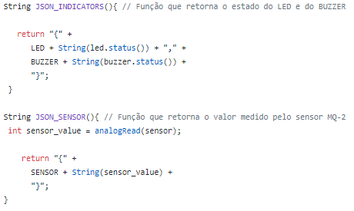
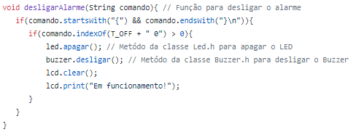
Código ESP

Slide 16
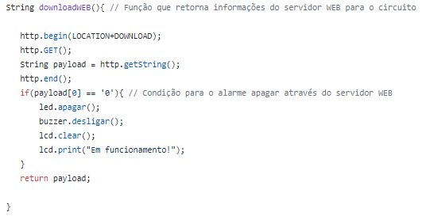
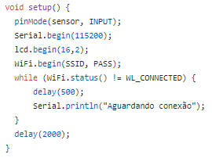
Código ESP

Slide 17
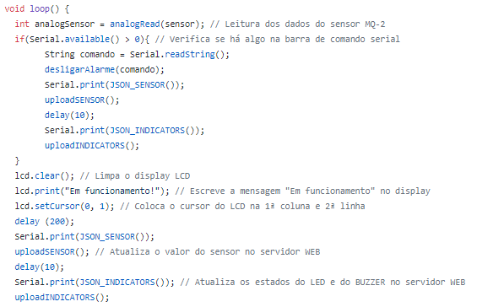
Código ESP

Slide 18
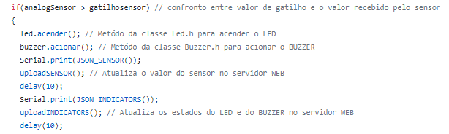
Código ESP

Slide 19
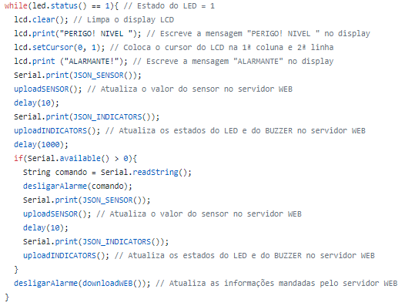
Código ESP

Slide 20
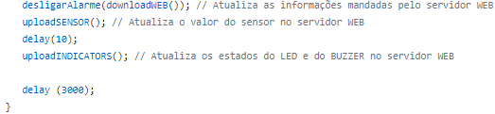
Código ESP

Slide 21
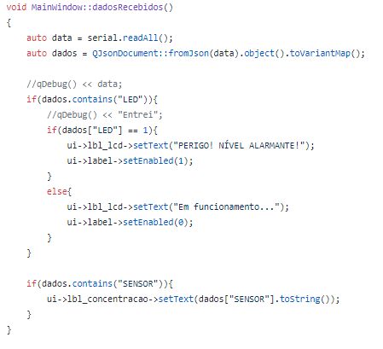

Código Qt Creator

Slide 22
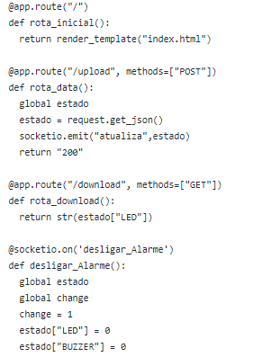
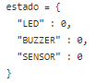
Código Flask

Slide 23
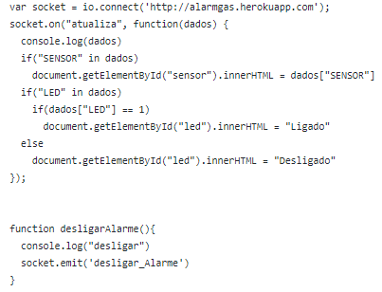
Código JavaScript

Slide 24
Considerações Finais
Após a realização dos testes, foram observados resultados satisfatórios para este projeto;
Os objetivos foram alcançados;

Slide 25
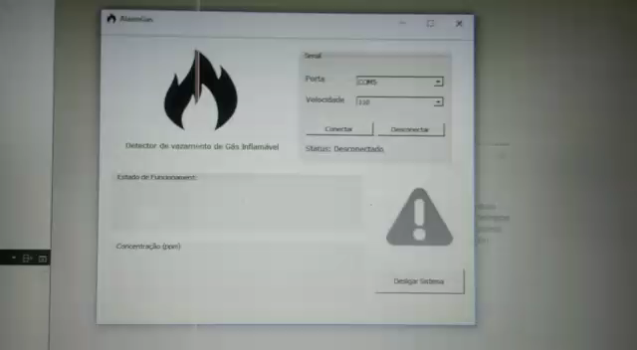

Slide 26
OBRIGADO !

